Slide 1
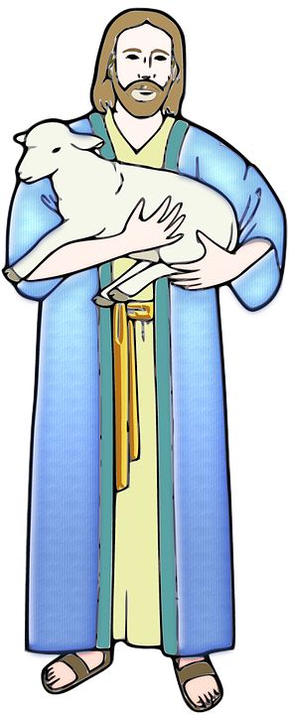
Acțiunea Catolică
Partea I

Slide 2
Într-o societate ca cea în care trăim este nevoie de Acţiunea Catolică?
Astăzi Acţiunea Catolică are oare nevoie de a fi redescoperită?

Slide 3
Istorie

Slide 4
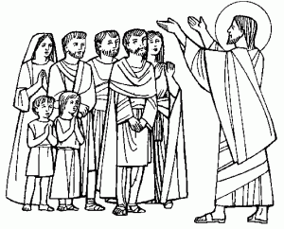
Data de naştere a Acţiunii Catolice poate fi considerată 8 decembrie 1868. A apărut în nordul Italiei, într‑o regiune şi într‑o perioadă în care clerul era din ce în ce mai contestat, fapt care a impus creşterea rolului laicilor în evanghelizare, în colaborare cu preoţii şi episcopii lor.

Slide 5
Apărută din iniţiativa unor tineri, binecuvântată apoi de către papi şi episcopi, AC a cunoscut în istoria sa transformări profunde în strânsă corelaţie cu transformările din Biserică şi din societate.

Slide 6
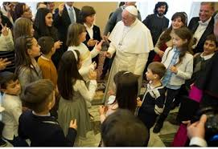
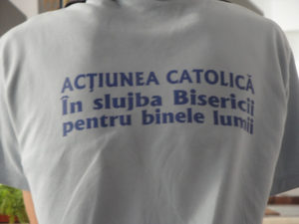
Mişcări ale laicilor au început să apară în România în perioada interbelică. Înaintea Celui de‑al II‑lea Război Mondial existau Asociaţia Mamelor Creştine şi Asociaţia „Sfântul Iosif”.

Slide 7
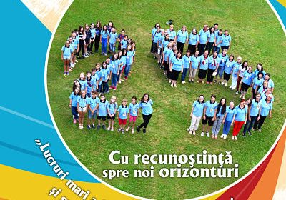
După anii întunecaţi de comunism, au apărut în Dieceza de Iaşi mai multe forme de organizare ale laicilor, în special pentru tineret. Prima şi cea care a stat apoi la baza înfiinţării AC a fost ATC‑ul (Asociaţia Tinerilor Catolici), care se extinsese în mai multe parohii din dieceză.

Slide 8
Aceasta era AC locală, ce conţinea trei din cele patru laturi de activitate (fără latura educativă care era inclusă în cea liturgică). Apoi au mai apărut: asociaţia SCOUT, Familia Kolping, AMC (Asociaţia Medicilor Catolici), SAMR (Serviciul de Ajutor Maltez Român) etc

Slide 9
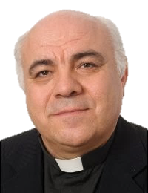
La recomandarea episcopului Petru Gherghel şi după un schimb de experienţă cu un grup de 50 de tineri din AC din Verona (în vara anului 1991, în Italia, şi, în aprilie 1992, în Moldova) s‑a constituit la Bacău, la 20 aprilie 1992, un consiliu provizoriu al AC diecezane la nivel de tineret, numindu‑se şi asistentul spiritual diecezan: pr. Cornel Cadar.

Slide 10
În mod oficial, AC din Dieceza de Iaşi a luat fiinţă la 8 decembrie 1992, când în nouă parohii din dieceză tinerii şi‑au exprimat dorinţa de a se angaja şi de a se dedica slujirii aproapelui, în Biserică, în faţa părintelui paroh şi a comunităţii.

Slide 11
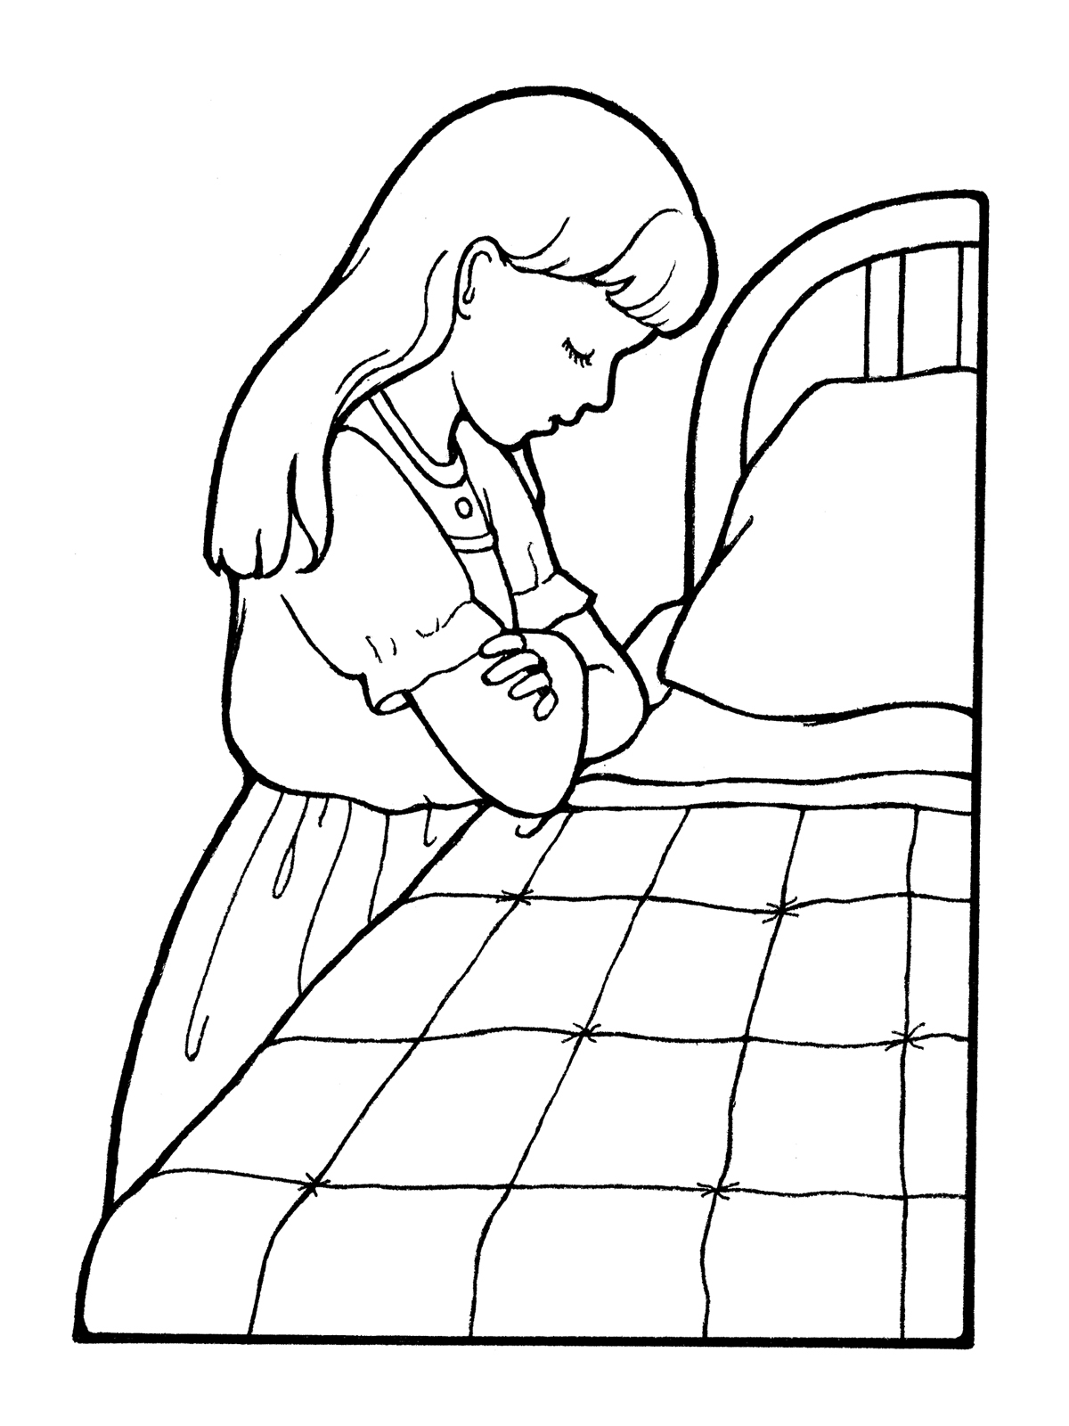
Cu puţin timp înaintea zilei de 8 decembrie 1992, a apărut Statutul şi Regulamentul AC „Sfântul Iosif”, la care a lucrat mult timp un colectiv de tineri împreună cu asistentul spiritual diecezan.

Slide 12
Prima adunare generală a AC diecezane s‑a reunit la Săbăoani, la 19 aprilie 1993 şi a ales consiliul diecezan, format din cei 9 preşedinţi şi încă 7 membri, precum şi comitetul director format din 5 membri. Preşedintele diecezan al AC a fost Genoveva Robu (1993‑1995).

Slide 13
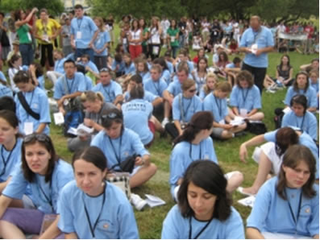
Între 24 şi 26 septembrie 1993 s‑a desfăşurat la Gheorghe Doja primul campus diecezan al AC la care au fost invitaţi tineri din Craiova, Bistriţa şi Constanţa.

Slide 14
Adeziunea de la 12 decembrie 1993 avea să confirme nevoia unei organizări a tinerilor, 23 de parohii înscriindu‑se pe circuitul diecezan al AC.

Slide 15
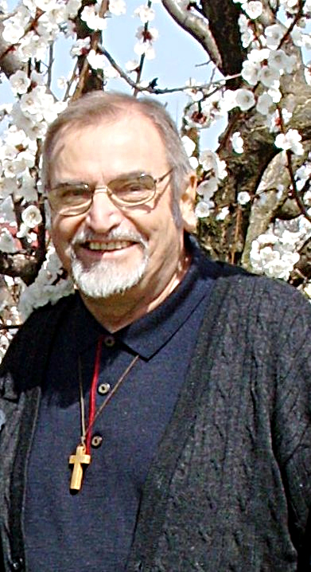
După campusul de la Gheorghe Doja, sub îndrumarea pr. Alberto Marson s‑a trecut la o formare la nivel diecezan, lunar. Mai târziu, dat fiind numărul crescând de membri ai AC, consiliul diecezan a hotărât la 3 martie 1994 formarea a trei zone: Iaşi, Bacău şi Roman, fiecare cu câte 8‑10 parohii. Astfel s‑a înregistrat un plus de organizare, formarea efectuându‑se la nivel zonal începând cu octombrie 1994.

Slide 16
Campusul din perioada 25‑28 august 1994 de la Adjudeni, sub îndrumarea asistentului diecezan, cu invitaţi din Cluj şi Bucureşti, a fixat tema de formare a AC pe anul 1994‑1995: „Schimbăm lumea pornind de la noi”.

Slide 17
În 1994 (la 22 mai, la Bacău) s‑a înfiinţat AC a Copiilor (ACC), iar în anul 1997 a luat fiinţă şi Acţiunea Catolică a Adulţilor.

Slide 18
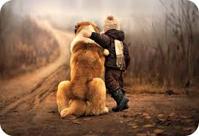
În 1995, sub îndrumarea părintelui Cornel Cadar, a fost la Pildeşti, în perioada 21‑25 aprilie, un campus al AC având tema: „Viaţa, noi şi ceilalţi”. Au participat şi tineri oaspeţi din Bucureşti, Cluj şi Brezoi, precum şi alţi tineri care doreau să înfiinţeze în parohia lor Acţiunea Catolică.

Slide 19
Adunarea diecezană din 29 octombrie 1995, desfăşurată la Iaşi, a ales un nou preşedinte diecezan, Mihaela Noea. Cu această ocazie s‑a hotărât ca întregul program de activităţi desfăşurate la nivel diecezan, zonal sau parohial să aibă în vedere pregătirea membrilor asociaţiei pentru marele jubileu al anului 2000.

Slide 20
Va urma

